Slide 1


آب برای غذا – آب برای زندگی

Slide 2


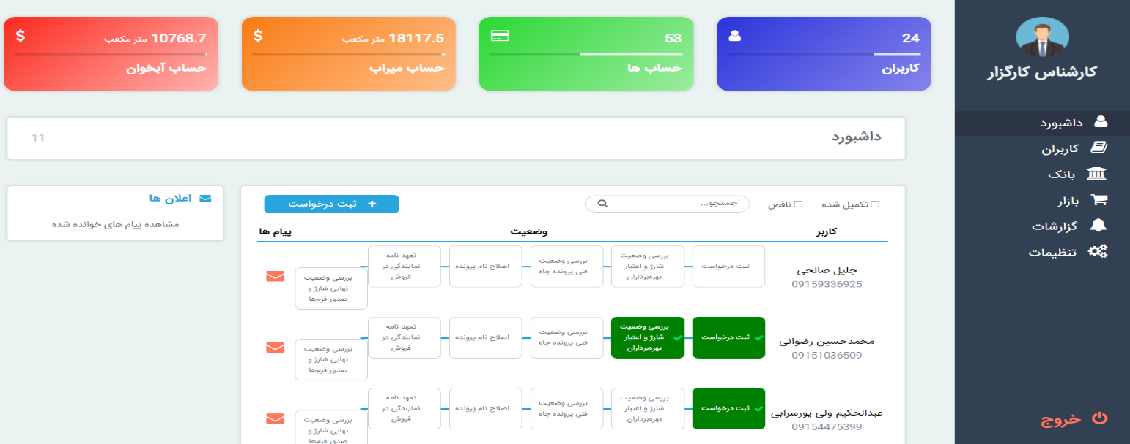
بانک و بازار حقوق آب
بانک و بازار حقوق آب، بستری است که امکان جابه‌جایی موقت حجم‌آب قابل برداشت سالانه (که در ادبیات "بانک و بازار حقوق آب" به آن "سهم‌آب" نامیده می‌شود) بین بهره‌برداران را امکان‌پذیر می‌کند.

Slide 3


مزایای بانک و بازار حقوق آب
افزایش ارزش آب و جذابیت سرمایه گذاری برای بخش خصوصی
تامین نیاز متقاضیان جدید
افزایش درآمد و بهبود معیشت بهره‌وران به ویژه کشاورزان
افزایش مسئولیت‌پذیری اجتماعی کشاورزان و مشارکت فعال آنها در خوداظهاری
کنترل و مدیریت مصرف آب و انرژی
حفاظت زیست‌محیطی و تثبیت وضعیت سفره‌های آب زیرزمینی

Slide 4

نرم افزار میراب
نرم‌افزار بانک و بازار حقوق آب با عنوان سامانه‌ی میرآب نامگذاری شده‌است. در این نرم‌افزار تمامی اطلاعات متقاضیان خرید و فروش بارگذاری شده و ذی‌نفعان می‌توانند بسته به سطح دسترسی که برایشان تعیین می‌شود به این اطلاعات دسترسی داشته باشند

Slide 5
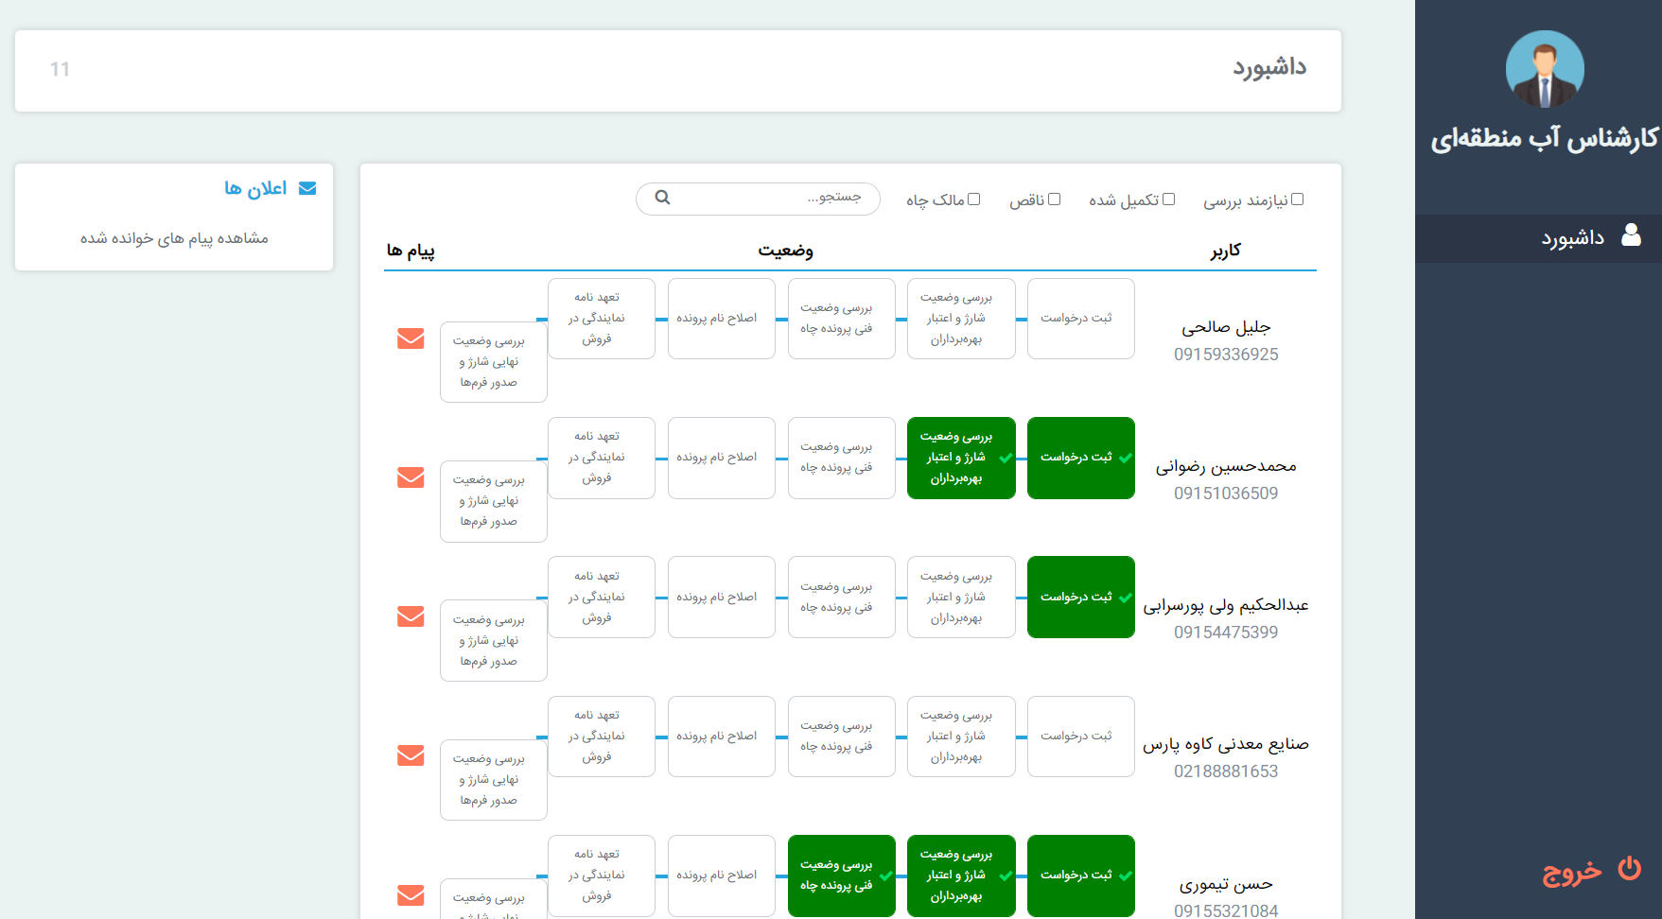
احراز صلاحیت حقوقی کابران توسط آب منطقه ای

Slide 6
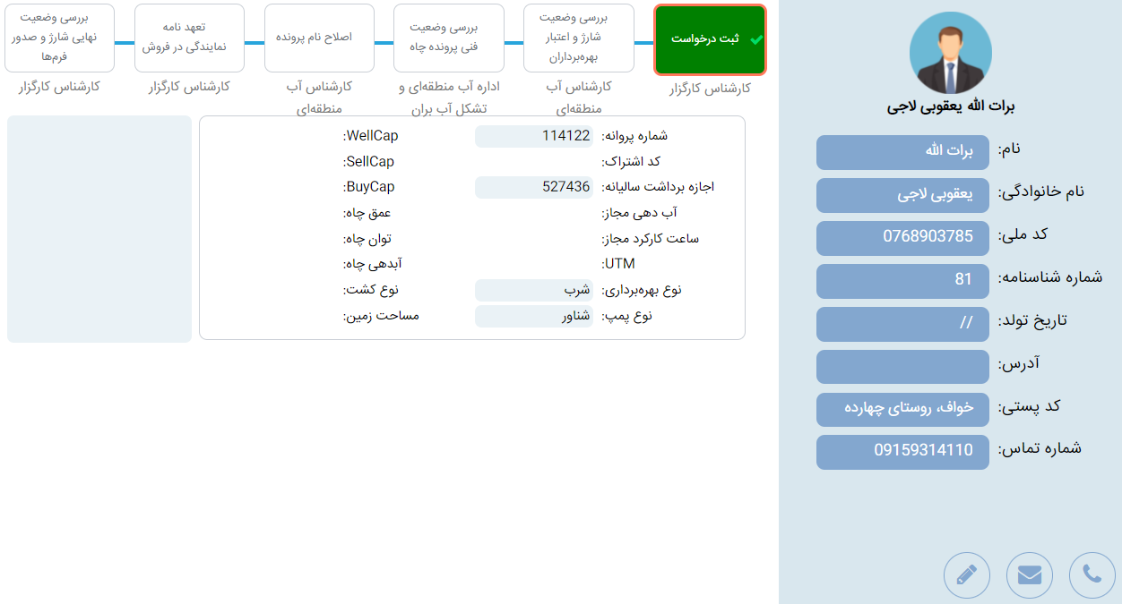

ثبت درخواست بهره‌بردار ( کارشناس کارگزار)

Slide 7
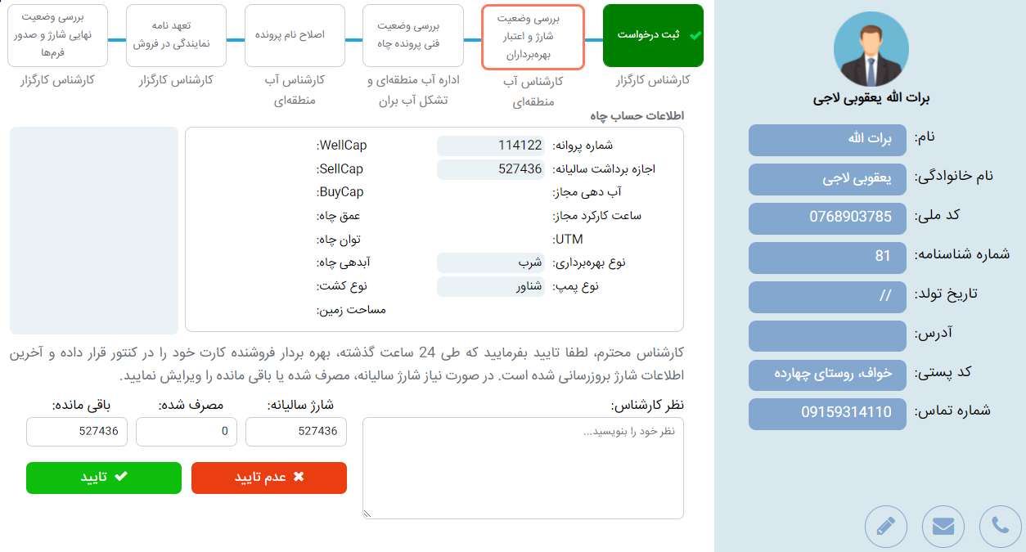

بررسی وضعیت شارژ و اعتبار بهره‌بردار(کارشناس آب منطقه‌‌ای)

Slide 8
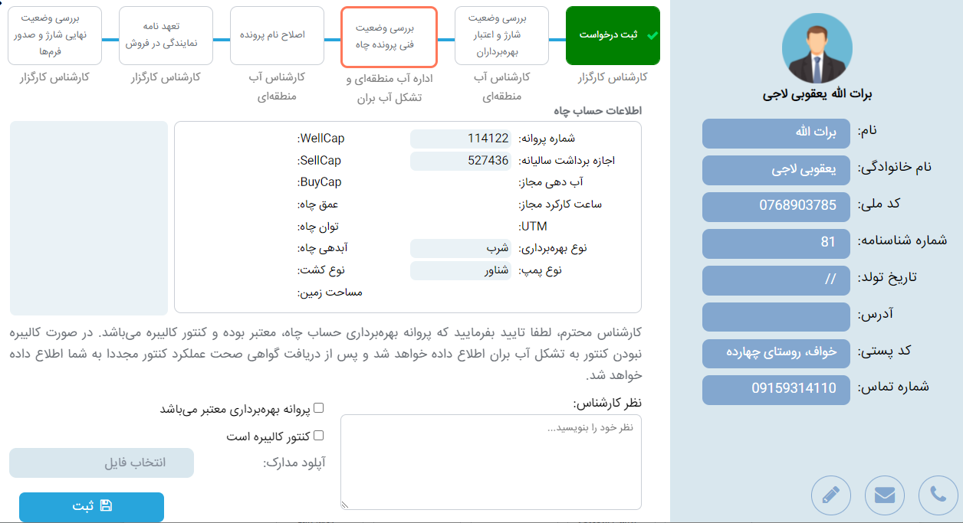

بررسی وضیعیت فنی پرونده چاه ( اداره آب منطقه‌ای- تشکل آب‌بران)

Slide 9
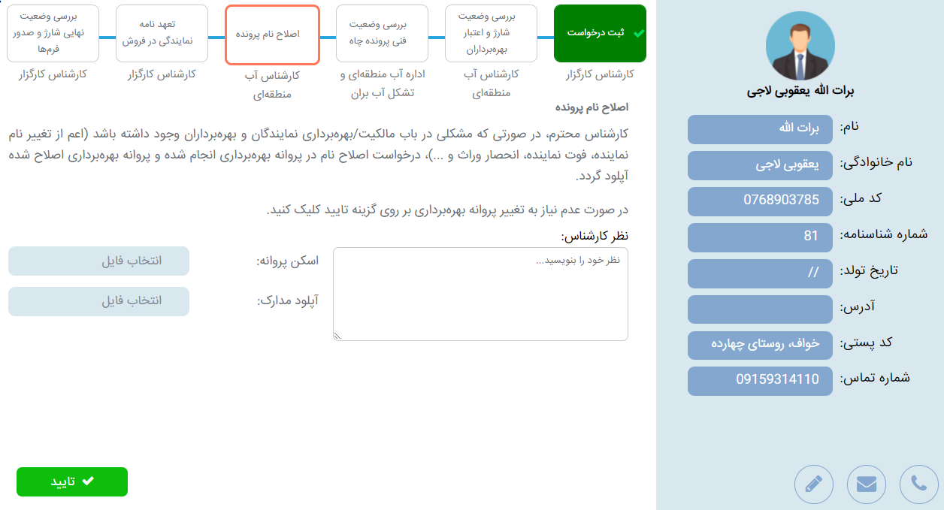

اصلاح نام پرونده (کارشناس آب‌منطقه‌ای)

Slide 10
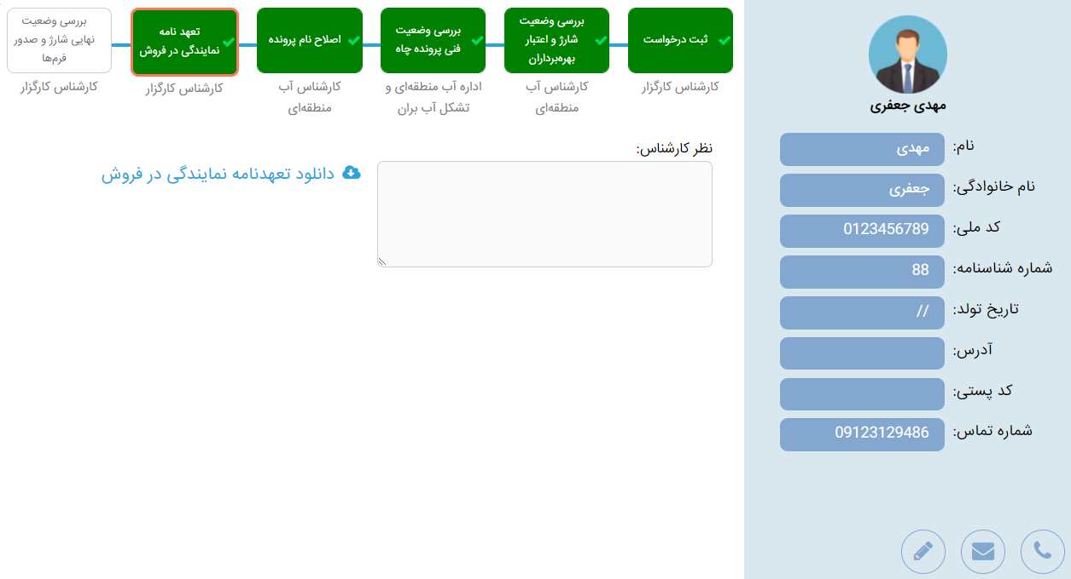

تعهدنامه نمایندگی در فروش (کارشناس کارگزار)

Slide 11
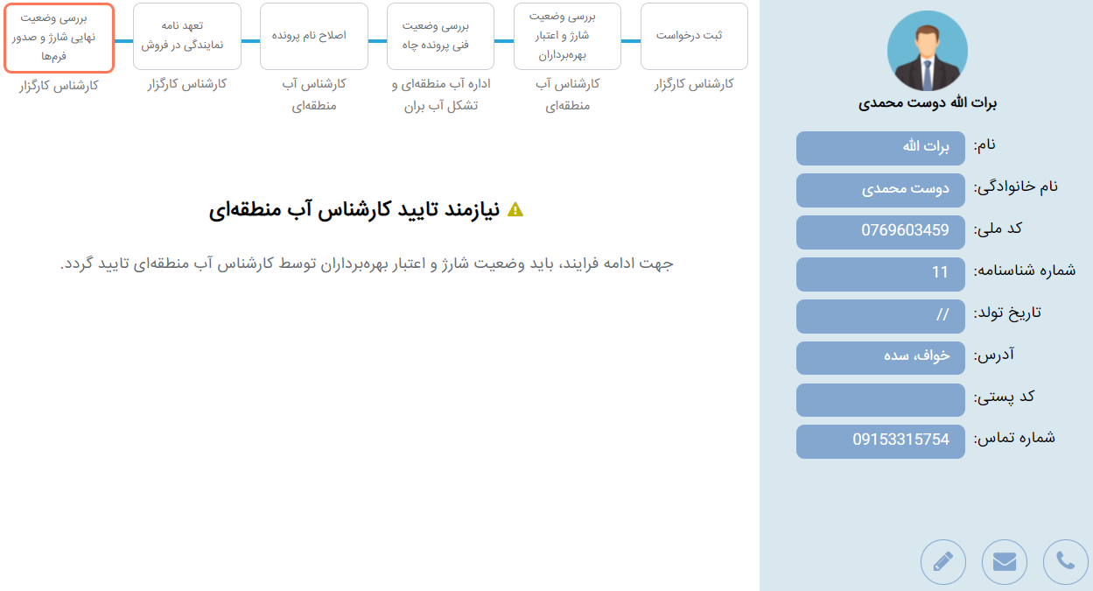

بررسی وضعیت نهایی شارژ و صدور فرمها (کارشناس کارگزار)

Slide 12
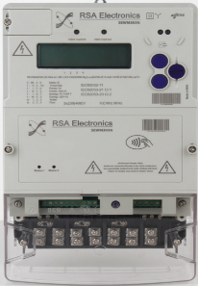


SAMAB
بانک و بازار حقوق آب
SABA
100.000 m3
40.000 m3
70.000 m3

Slide 13
بانک حقوق آب
بازار آب
حساب چاه
حساب چاه‌وندی
قیمت فروش: 6500 تومان
95000 m3
5000 m3
قیمت خرید: 8500 تومان
38000 m3
2000 m3
66500 m3
3500 m3
Notes:
فرم 1: ظرفیت قابل فروش ظرفیت چاه
فرم 2: ظرفیت قابل خرید حساب آبوندی ( کاربردهای مالی آتی)
فرم 3: تائید جا‌به‌جایی کیفیت آب و بازگشت به آبخوان

Slide 14
با تشکر از شما
رهروان سپهر اندیشه

